Slide 1
PROJETO DE INTERVENÇÃO NA UNIDADE BÁSICA DE SAÚDE DE ALTO LONGÁ/PI: Controle do Câncer do Colo do Útero e da Mama.
Simone Carvalho Hipólito
Orientadora: Woneska R. Pinheiro

Slide 2
Introdução
Mortalidade câncer do colo do útero
Mortalidade câncer de mama
Município de atuação: Alto Longá-PI
População total: 13.646 pessoas
UBS, estrutura e população coberta

Slide 3
Objetivos e Justificativa
Geral: melhorar a detecção de câncer de colo do útero e de mama
Específicos: 1) Ampliar a cobertura de detecção precoce do câncer de colo uterino ; 2) Melhorar a adesão das mulheres à realização dos exames; 3) Melhorar a qualidade do atendimento; 4) Melhorar registros das informações; 5) Mapear as mulheres de risco; 6) Promover a saúde das mulheres.
Justificativa

Slide 4
Metodologia
Cadastramento: prontuários, registro dos ACS
Monitoramento: revisão mensal dos prontuários e ficha espelho pela médica e enfermeira
Atendimento: acolhimento por toda a equipe, dia da semana reservado para atendimento exclusivo às mulheres, organização da agenda para retorno com exames.

Slide 5
Metas
Metas relativas ao objetivo 1:
Meta 01: Ampliar a cobertura de detecção precoce do câncer de colo uterino das mulheres na faixa etária entre 25 e 64 anos de idade para 100%.
Meta 02: Ampliar a cobertura de detecção precoce do câncer de mama das mulheres na faixa etária entre 50 e 69 anos de idade para 100%.

Slide 6
Metas
Metas relativas ao objetivo 2:
Meta 03: Buscar 100% das mulheres que tiveram exame alterado e que não retornaram a unidade de saúde.
Metas relativas ao objetivo 3:
- Meta 04: Obter 100% de coleta de amostras satisfatórias do exame citopatológico de colo uterino.

Slide 7
Metas
Metas relativas ao objetivo 4:
- Meta 05: Manter registro da coleta de exame citopatológico de colo uterino e realização da mamografia em registro específico em 100% das mulheres cadastradas nos programas da unidade de saúde.

Slide 8
Metas
Metas relativas ao objetivo 5:
- Meta 06: Realizar avaliação de risco (ou pesquisar sinais de alerta para identificação de câncer de colo de útero e de mama) em 100% das mulheres nas faixas etárias-alvo.

Slide 9
Metas
Meta relativa ao objetivo 6:
- Meta 07: Orientar 100% das mulheres cadastradas sobre doenças sexualmente transmissíveis (DST) e fatores de risco para câncer de colo de útero e de mama.

Slide 10
Resultados e Discussão
Quanto ao registro adequado do exame citopatológico do útero e da mamografia observa-se 600 mulheres para colpocitologia oncótica (100%) e 230 para mamografia (100%).
A pesquisa de sinais de alerta para câncer do colo do útero em mulheres entre 25 e 64 anos alcançou em todos os meses de intervenção total de 600 mulheres (100%).

Slide 11
Resultados e Discussão
A proporção de mulheres entre 50 e 69 anos com avaliação de risco para câncer de mama alcançou 230 mulheres (100%) em todos os meses de intervenção.
A proporção de mulheres entre 25 e 64 anos que receberam orientações sobre DSTs observou-se um alcance de 600 mulheres (100%) no primeiro, segundo e terceiro mês.

Slide 12
Resultados e Discussão
A quantidade de mulheres entre 25 e 64 anos que receberam orientação sobre os fatores de risco para câncer de colo de útero foi de 600 mulheres (100%) durante todos os meses de intervenção.
100% das mulheres receberam orientação sobre os fatores de risco para câncer de mama.

Slide 13
Resultados e Discussão
Atualmente, considera-se completamente implementada o projeto de intervenção à rotina do serviço.
É possível incorporar a continuação de tais ações ao serviço uma vez que são ações simples e que dependem exclusivamente do vínculo estreito comunidade/equipe e gestão.

Slide 14
Resultados e Discussão Metas não atingidas
No primeiro mês o número absoluto de mulheres que participaram da intervenção e estavam com exames em dia correspondeu a 45 (7,3%) mulheres, no segundo mês alcançamos 223 (36,3%) mulheres, e chegamos ao final do último mês abrangenEdo 597 (97,1%) mulheres para a cobertura do câncer de colo de útero (Figura 1).

Slide 15
Resultados e Discussão Metas não atingidas
O número de mulheres com exames em dia para a detecção precoce do câncer de mama no primeiro mês foi 13 (5,4%) mulheres, no segundo mês alcançamos 81(33,8%) mulheres e no terceiro e último mês conseguimos um alcance de 227 (94,6%) mulheres, como se pode ver no gráfico a seguir:

Slide 16
Resultados e Discussão
Fonte: Planilha coleta de dados UFPel, Alto Longá, 2013.

Slide 17
Resultados e Discussão
A quantidade de mulheres com exame citopatológico alterado no primeiro mês foi de 1 mulher (2,2%), no segundo mês 4 mulheres (1,8%) e no terceiro e último mês foram 4 mulheres (0,7%).

Slide 18
Resultados e Discussão
A proporção de mulheres com exame citopatológico alterado e que não retornaram para conhecer o resultado foi 0%.
A quantidade de mulheres com mamografia alterada no primeiro mês corresponde a 2 mulheres (15,4%), no segundo mês 5 mulheres (6,2%) e no terceiro mês permaneceu 5 mulheres (2.2%).

Slide 19
Resultados e Discussão
A proporção de mulheres com mamografia alterada que não retornaram para conhecer resultado foi de 0% em todos os meses.
A proporção de mulheres que não retornaram para receber resultado do exame citopatológico/mamografia e que foram feitas buscas ativas também foi de 0% em todos os meses.

Slide 20
Resultados e Discussão
Fonte: Planilha coleta de dados UFPel, Alto Longá, 2013.

Slide 21
Resultados e e Discussão
A quantidade de mulheres com amostras satisfatórias do exame citopatológico do colo uterino foi de 45 mulheres (100%) no primeiro mês, no segundo mês foi de 223 mulheres (100%) e no terceiro mês foi de 592 mulheres (99,2%).
Resistência e absenteísmo

Slide 22
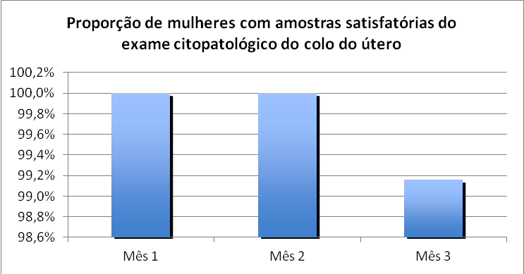
Resultados e Discussão
Fonte: Planilha coleta de dados UFPel, Alto Longá, 2013

Slide 23
Resultados e Discussão
Indicadores em relação às metas e à situação anterior à intervenção:
A maioria das metas foram alcançadas.
Após a intervenção observou-se uma evolução significativa da quantidade de mulheres acompanhadas e com exames em dias para câncer do colo do útero e mama.

Slide 24
Resultados e Discussão
Viabilidade da continuação: trabalho educativo permanente
Aspectos a serem melhorados/adequados:
acessibilidade dos exames preventivos (especialmente à mamografia)
incorporação definitiva de campanha da saúde da mulher
estímulo ao engajamento público
incorporação definitiva da qualificação da prática clínica

Slide 25
REFLEXÃO CRÍTICA SOBRE O MEU PROCESSO DE APRENDIZAGEM
Expectativas iniciais atendidas.
Rico aprendizado
Troca de experiências
Significado do curso para prática profissional
Aprendizados mais relevantes: como, o que e como podemos fazer para melhorar a saúde do município onde atuamos.

Slide 26
Obrigada pela atenção!

